Slide 1



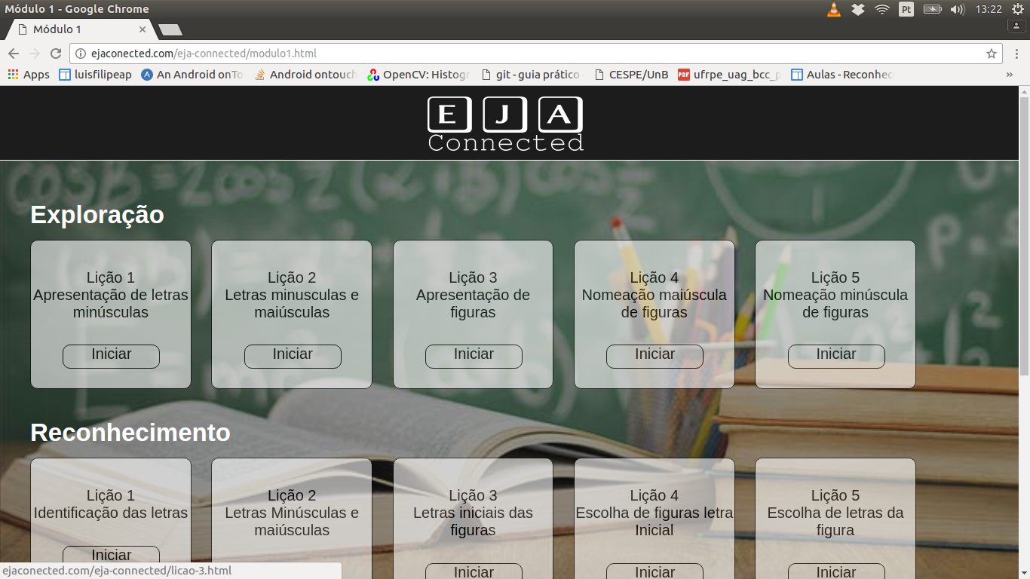
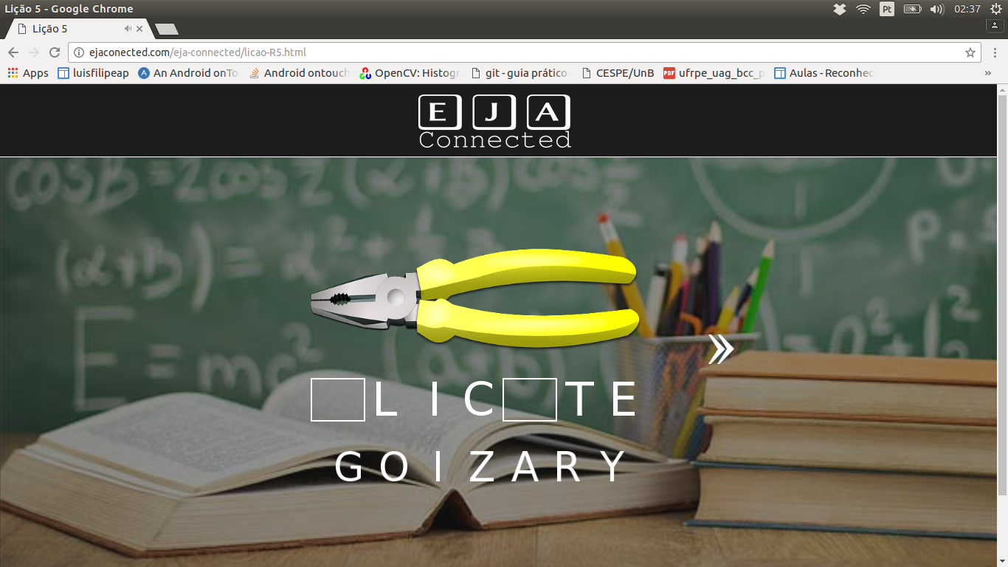

XVII JEPEX 2017 – Jornada de Ensino, Pesquisa e Extensão
ALFABETIZAÇÃO E LETRAMENTOS DIGITAIS - DESENVOLVIMENTO DE SOFTWARE APLICATIVO PARA PLATAFORMA WEB PARA ALFABETIZAÇÃO NA EJA
João Bosco de Lima Junior ¹, Robson Santos Oliveira ² ;
¹ UFRPE/UAG, Garanhuns-PE, jb_junior@live.com; ² UFRPE/UAG, Garanhuns-PE, robssantoss@yahoo.com.br
INTRODUÇÃO
RESULTADOS E DISCUSSÃO
Desde seu nascimento o ser humano está em contato com uma grande quantidade de informações, as quais são representadas em sua maioria por textos. Desse modo existe a necessidade de compreensão dessas informações, com isso a alfabetização ganha status de algo fundamental para a sociedade. Mesmo com um número grande de softwares com foco na alfabetização, poucos são voltados para a educação de jovens e adultos. Sendo assim é possível usar a tecnologia para suprir essa necessidade. O objetivo dessa pesquisa é desenvolver uma aplicação que segue o método de alfabetização proposto por Paulo Freire, o software será desenvolvido para a plataforma web, e será desenvolvido visando especificamente os alunos que fazem parte da EJA.
Figura 1: Lista de lições
METODOLOGIA
Foi realizada etnografia de aplicativos e sites: através da etnografia virtual analisou-se o aplicativo Palma e o site Luz do Saber. Por meio dessas etnografias virtuais, foi estruturado as atividades que serão aplicadas no processo de alfabetização, bem como um esboço inicial do layout do site, que tem inspiração no modelo de estruturação de atividade utilizado pelos sites khanacademy e duolingo, além de conter cinco etapas de estudo, que são baseadas no modelo do aplicativo Palma e no site Luz do Saber, elas são descritas por 1-apresentação das letras; 2-sílabas simples; 3-família de sílabas; 4-ampliação do vocabulário; 5-leitura e compreensão. Também foi utilizado os passos do Design de Interação conforme proposto por Rogers, Sharp e Preece (2013) caracterizado por 1-estabelecer requisitos; 2-criar alternativas de design; 3 - prototipar; 4-avaliar.
Figura 2: Exemplo de atividade
CONCLUSÃO
Uma vez que o projeto tem um cronograma de dois anos, não foi desenvolvido todos os módulos nessa primeira etapa de um ano do projeto. Nessa primeira etapa foi desenvolvido todo o layout do site e o primeiro módulo de conhecimento com todas as suas lições da fase de exploração e reconhecimento.
RESULTADOS E DISCUSSÃO
REFERÊNCIAS
O sistema apresenta cinco módulos de conhecimento esquematizados do seguinte modo: 1-apresentação das letras; 2-sílabas simples; 3-família de sílabas; 4-ampliação do vocabulário; 5-leitura e compreensão. Cada módulo segue um mesmo modelo de estruturação, onde são listadas lições em duas etapas, a primeira é de exploração, a segunda de reconhecimento.
AMARAl, A.; NATAL, G.; VIANA, L., Netnografia como aporte metodológico da pesquisa em comunicação digital, 2008.
FREIRE, P. CONSCIENTIZAÇÃO Teoria e Prática da Libertação Uma Introdução ao Pensamento de Paulo Freire, Cortex & Moraes, São Paulo, 1979.
ROGERS, Y;SHARP, H & PREECE, J. Design de interação: além da interação humano-computador. Porto Alegre: Bookman, 2013.
Figura 5: Movimentação frente
Notes:
‹#›

